Slide 1
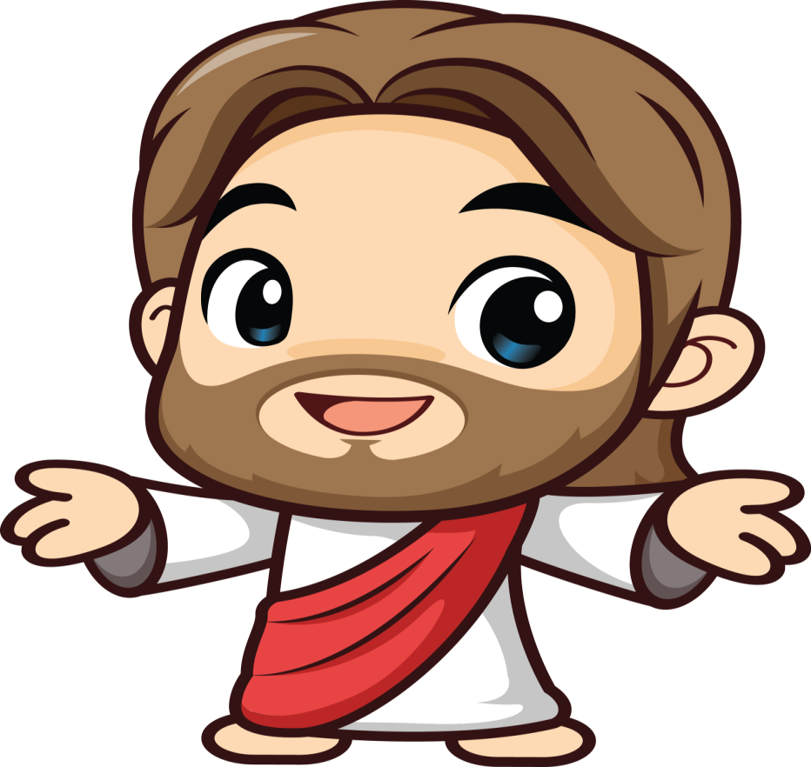
친구들교회
하나님께 드릴
예배를 준비해요

Slide 2
복있는 사람은
복있는 사람은 복있는 사람은
악인들의 꽤를 따르지 아니하며
죄인들의 길에 서지 아니하며
오만한자들의 자리에 앉지 아니하고

Slide 3
오직 여호와의 율법을 즐거워하여
그의 율법을 주야로 묵상하는도다 x2

Slide 4
하나님이 세상을 사랑하사
하나님이 세상을 사랑하사
(키코아하 엘로힘 엣타올람)
독생자를 우리게 주셨으니
(아드카나탄 엣브노~예히도)

Slide 5
주를 믿는자마다 멸망치 않고
(레마안 로요바드 콜하마민보)
영원한 생명 얻으리
(엘라인 할하예에올람)

Slide 6
할렐루야 할렐루야 할렐루야 할렐루야 아멘
할렐루야 할렐루야 할렐루야 아멘

Slide 7
사도신경
전능하사 천지를 만드신 하나님 아버지를 내가 믿사오며
그 외아들 우리 주 예수 그리스도를 믿사오니 이는 성령으로
잉태하사 동정녀 마리아에게 낳으시고 본디오 빌라도에게
고난을 받으사 십자가에 못 박혀 죽으시고 장사한지 사흘 만에
죽은 자 가운데서 다시 살아나시며 하늘에 오르사 전능하신
하나님 우편에 앉아 계시다가 저리로서 산 자와 죽은 자를
심판하러 오시리라 성령을 믿사오며 거룩한 공회와 성도가
서로 교통하는 것과 죄를 사하여 주시는 것과 몸이 다시 사는 것과
영원히 사는 것을 믿사옵나이다. 아멘

Slide 8

하나님께
감사함으로 헌금을 드려요
헌금의원 : 이시우
다 음 주 : 조수빈

Slide 9
오늘의 말씀
행함이 없는 믿음을 가진
사데교회

Slide 10
1사데 교회의 사자에게 편지하라 하나님의 일곱 영과 일곱 별을 가지신 이가 이르시되 내가 네 행위를 아노니 네가 살았다 하는 이름은 가졌으나 죽은 자로다

Slide 11
2너는 일깨어 그 남은 바 죽게 된 것을 굳건하게 하라 내 하나님 앞에 네 행위의 온전한 것을 찾지 못하였노니

Slide 12
3그러므로 네가 어떻게 받았으며 어떻게 들었는지 생각하고 지켜 회개하라 만일 일깨지 아니하면 내가 도둑 같이 이르리니 어느 때에 네게 이를는지 네가 알지 못하리라

Slide 13
4그러나 사데에 그 옷을 더럽히지 아니한 자 몇 명이 네게 있어 흰 옷을 입고 나와 함께 다니리니 그들은 합당한 자인 연고라

Slide 14
5이기는 자는 이와 같이 흰 옷을 입을 것이요 내가 그 이름을 생명책에서 결코 지우지 아니하고 그 이름을 내 아버지 앞과 그의 천사들 앞에서 시인하리라

Slide 15
6귀 있는 자는 성령이 교회들에게 하시는 말씀을 들을지어다
요한게시록 3장1~6절

Slide 17
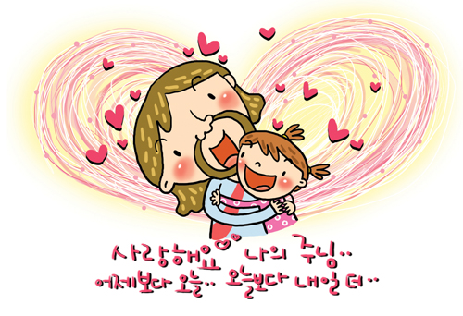

Slide 19
너는 보배롭고 존귀한 자
주의 사랑을 받은 자라

Slide 20
축복해요 너를 통해 주의 큰일 이루시리
축복해요 너를 통해 주님 영광 받으시리

